Slide 1

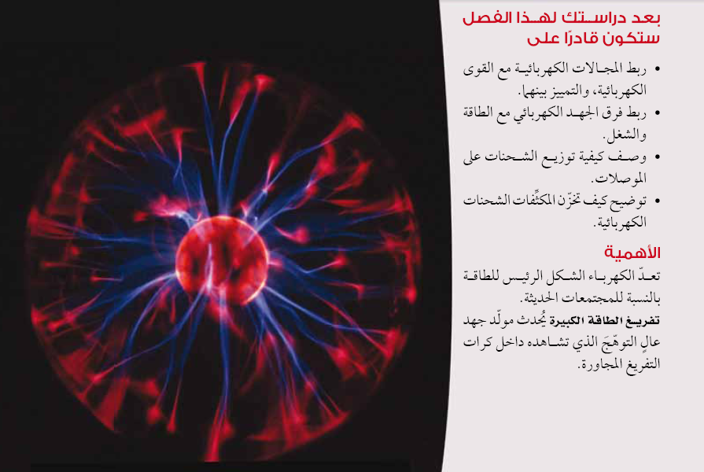
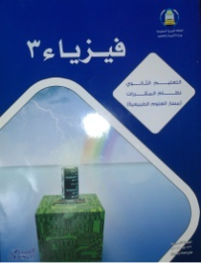
فيزيـــــــــاء 3
الصف الثالث ثانوي
الفصل السادس
المجالات الكهربائية
إعداد مشرفة العلوم
منــــال عـــون

Slide 2


مشهد مثير لمولد فاندي غراف يعطي جهدا مقداره ميجا فولت ، ما تفسيره ؟؟

Slide 3

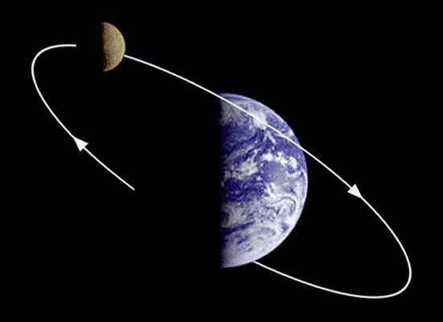
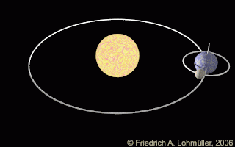
تعلمت فيما سبق أن القمر يدور حول الأرض بسبب قوة التجاذب الكتلي ، افترضي جدلاً أن الأرض اختفت فجأة ، ماذا يحدث للقمر ؟
هل سيبقى في مساره الذي يدور فيه حول الشمس ؟ أم أنه سيسير على خط مستقيم ؟
سيسلك مساراً مستقيماً على امتداد مماس حركته ، وذلك بسبب اختفاء قوة الجذب بينها وبين الشمس .
كيف تؤثر قوة الجذب بين الأرض والقمر خلال الفراغ ؟
بسبب أن القمر يقع في مجال الأرض فينجذب إليها .
لكن ما هو مجال الجاذبية ؟
كل جسم له كتلة محاط بمجال جاذبي يؤثر من خلاله بقوة في أي جسم آخر يوجد في ذلك المجال .

Slide 4
وتذكري أن القوة الكهربائية تشابه قوة التجاذب الكتلي حيث أن كلاهما يتناسب عكسياً مع مربع المسافة بين جسمين نقطيين .
إذاً كيف تؤثر القوة الكهربائية عن بعد ؟ مثل تأثير المسطرة المشحونة على قصاصات الأوراق ( من خلال حيز من الفراغ أو الهواء ) ؟
يمكن لنا أن نقول أيضاً أن هناك مجالاً كهربائياً حول الشحنات ، وهذا ما اقترحه مايكل فاراداي فقال :
عندما يؤثر جسم مشحون A في جسم مشحون آخر B بقوة كهربائية فإن هذا يعني أن الجسم A يحب أن يغير بطريقة ما من خصائص الوسط وسيشعر الجسم B بطريقة ما بذلك التغير ، وأطلق على هذا التغير المجال الكهربائي .
ملاحظـة : حتى الآن لم نتعرف على وصف أو تعريف للمجال بل اتفقنا على ( وجود مجال كهربائي ) وبالمناسبة فإن تعريف الكمية الفيزيائية يأتي أحياناً من خلال وصف هذه الكمية استناداً على كميتين أخريين .

Slide 5
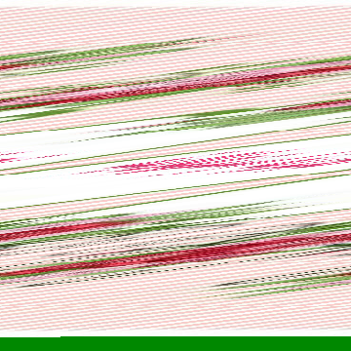

Slide 6

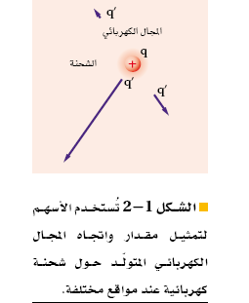
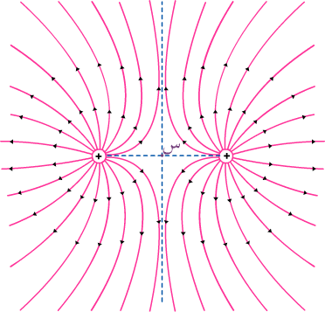
المجــال الكهربائي
المقصود به : المجال الموجود حول أي جسم مشحون بحيث يولد قوة كهربائية يمكنها أن تنجز شغلاً مما يؤدي إلى نقل طاقة المجال إلى أي جسم آخر مشحون .
إذا كان هناك أي قوة كهربائية تؤثر فيه فسوف يكون هناك مجال كهربائي في ذلك الموقع. تسمى هذه الشحنة الموجودة على الجسيم الصغير والتي استعملت لاختبار المجال شحنة الاختبار.

Slide 7

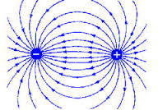
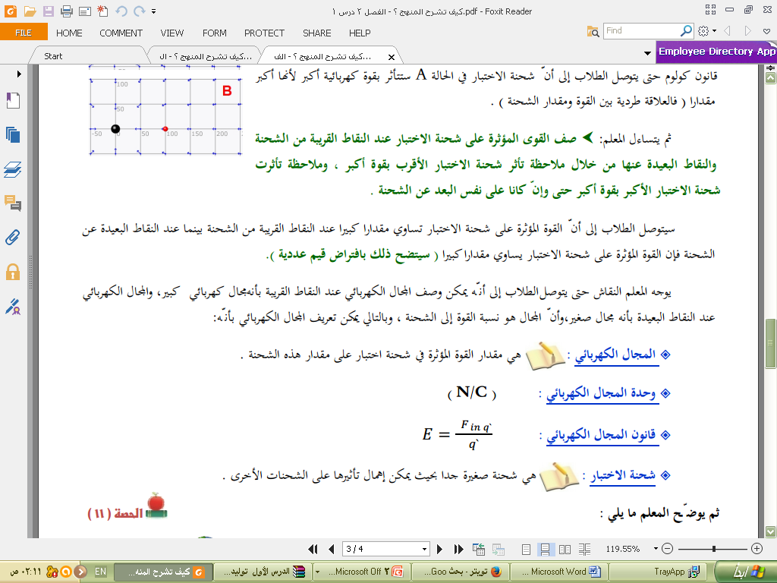
وحدة المجال الكهربائي :
قانون المجال الكهربائي :
شحنة الاختبار :
هي شحنة صغيرة جداً بحيث يمكن إهمال تأثيرها على الشحنات الأخرى .

Slide 8

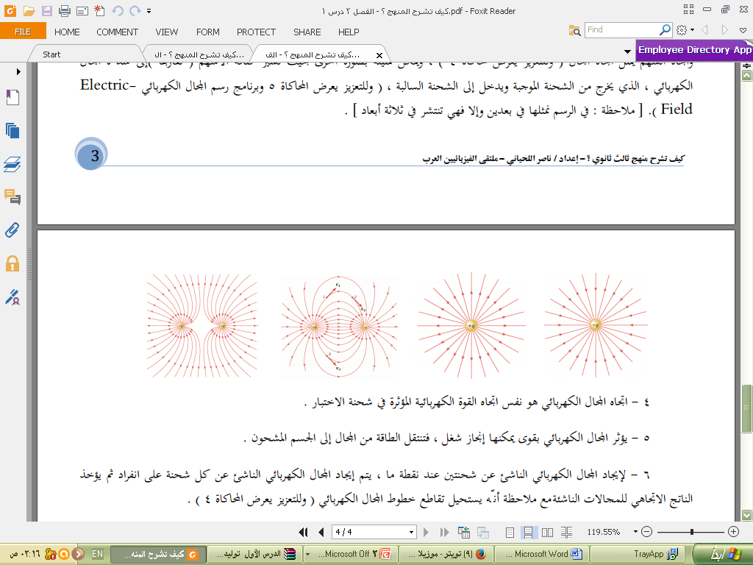
المجال الكهربائي كمية متجهة ، وبالتالي علينا أن نتوقع وجود أسهم ، فكما مر معنا في الصف الأول ثانوي أن الكمية المتجهة تمثل بخط مستقيم يشير طوله إلى المقدار وزاويته إلى الاتجاه ، وهنا يشير طول السهم لشدة المجال واتجاه السهم يمثل اتجاه المجال ، ويمكن تمثيله بصورة أخرى بحيث تشير كثافة الأسهم ( تقاربها ) إلى شدّة المجال الكهربائي ، الذي يخرج من الشحنة الموجبة ويدخل إلى الشحنة السالبة .
* اتجاه المجال الكهربائي هو نفس اتجاه القوة الكهربائية المؤثرة في شحنة الاختبار .
* يؤثر المجال الكهربائي بقوى يمكنها إنجاز شغل ، فتنتقل الطاقة من المجال إلى الجسم المشحون .
* لإيجاد المجال الكهربائي الناشئ عن شحنتين عند نقطة ما ، يتم إيجاد المجال الكهربائي الناشئ عن كل شحنة على انفراد ثم يؤخذ الناتج الاتجاهي للمجالات الناشئة مع ملاحظة أنّه يستحيل تقاطع خطوط المجال الكهربائي .
* سيكون المجال الكهربائي موجود عند أي نقطة حتى لو لم تكن عندها شحنة اختبار .
* يمكن مشاهدة آثار المجال الكهربائي بتجربة عملية .

Slide 9

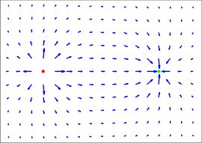
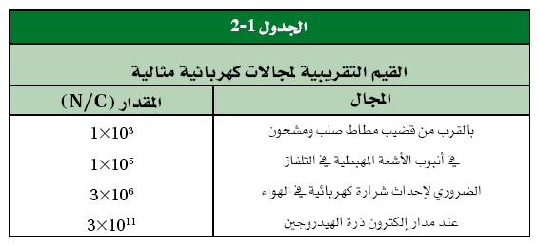
شــدة المجــــال
شدة المجال الكهربائي تساوي مقدار القوة المؤثرة في شحنة اختبار موجبة مقسوما على مقدار تلك الشحنة.

Slide 10
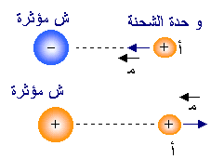
العوامل المؤثرة :
مقدار القوة المؤثرة في شحنة الاختبار
موقع شحنة الاختبار داخل المجال .
تنبيه : شدة المجال الكهربائي لا تعتمد على مقدار شحنة الاختبار .

Slide 11

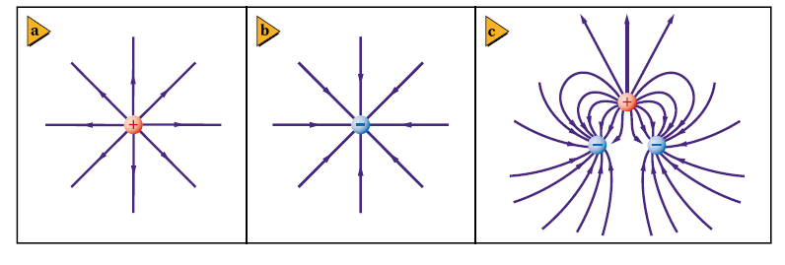
تمثيل المجال الكهربائي
يكون اتجاه القوة الكهربائية المؤثرة في شحنة اختبار موجبة موضوعة بالقرب من شحنة موجبة-في اتجاه الخط الذي يكون مبتعدا عن الشحنة الموجبة؛ أي في اتجاه الخط الخارج منها. لذا تنتشر خطوط المجال شعاعياً إلى الخارج مثل أسلاك إطار الدراجة الهوائية.

Slide 12

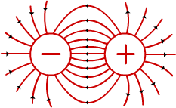
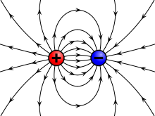
خط المجال الكهربائي
تعريفه : خط يستخدم لتمثيل المجال الكهربائي الفعلي في الفراغ أو الوسط المحيط بالشحنة
خصائصه :
*خطوط وهمية تخرج من الشحنة الموجبة وتدخل إلى الشحنة الموجبة .
* لا يمكن أن تتقاطع .
* تنتشر شعاعياً إلى خارج الشحنة الموجبة والى داخل الشحنة السالبة .
* خطوط منحنية للمجالات الناتجة عن شحنتين أو أكثر .
العلاقة بين المجال وخطوط المجال
المقدار : المسافات الفاصلة بين خطوط المجال الكهربائي تشير الى شدة المجال فالمجال القوي خطوطه متقاربة بينما المجال الضعيف خطوطه متباعدة
الاتجاه : اتجاه المجال الكهربائي عند أي نقطة هو اتجاه المماس المرسوم على خط المجال عند تلك النقطة .

Slide 13
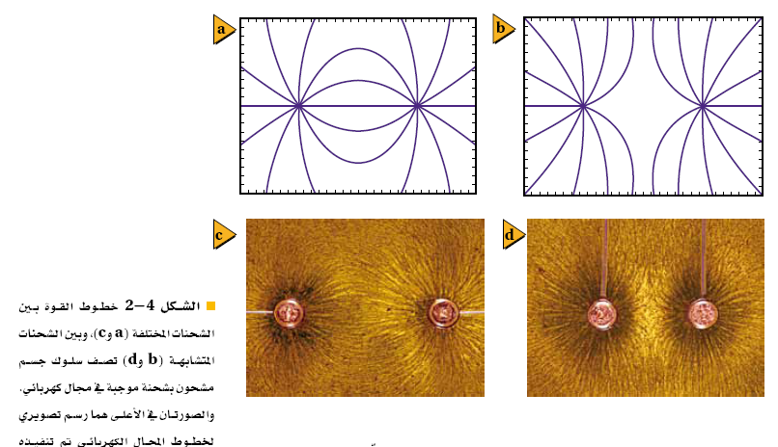
تمثيل خطوط المجال الكهربائي
1- شحنة موجبة منفردة .
2- شحنة سالبة منفردة .
3- شحنتين سالبتين وثالثة موجبة .

Slide 14

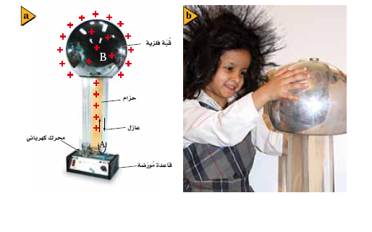
مولد فــان دي جــراف
وصفه : جهاز يستخدم لتوليد الكهرباء الساكنة ذات الفولتية الكبيرة .
عمله :
* تنقل الشحنة إلى حزام متحرك عند قاعدة الجهاز عند الموضع A .
* تنقل الشحنات من الحزام إلى القبة الفلزية في الأعلى عند الموضع B .
* يبذل المحرك الكهربائي الشغل اللازم لزيادة فرق الجهد الكهربائي .

Slide 15

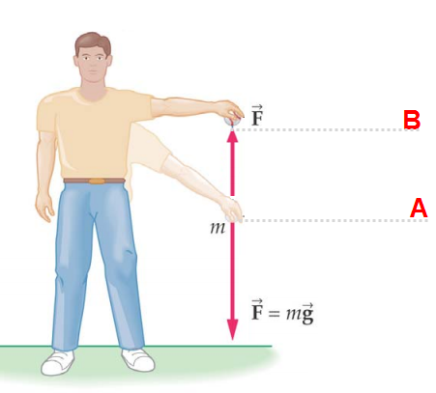
تطبيقات المجالات الكهربائية
ماذا يحتاج الرجل لرفع الكرة من النقطة A إلى النقطة B ؟
يحتاج إلى بذل شغل .
ولماذا يحتاج إلى بذل الشغل ؟
حتى يتمكن من التغلب على قوة جذب الأرض .
ما اتجاه القوة التي بذلها الرجل للتغلب على قوة جذب الأرض ؟
إلى الأعلى
إلى الأعلى من النقطة A إلى النقطة B
ما اتجاه الإزاحة ؟
إذا هل سيكون الشغل المبذول على الكرة موجبا أم سالبا ؟ ومن الذي بذله ؟
سيكون الشغل موجب لأن اتجاه القوة والإزاحة في نفس الاتجاه ، الذي بذل الشغل هي القوة التي أثّر بها الرجل .
سيتحول الشغل عند النقطة B إلى طاقة وضع الجاذبية ( طاقة كامنة ) في المجموعة المكونة من الكرة والأرض .

Slide 16
ما اتجاه القوة عندما ينقل الرجل الكرة من النقطة B إلى النقطة A ؟
اتجاه القوة إلى الأعلى ، لأنه لو لم يؤثر عليها بقوة إلى الأعلى ، لسقطت الكرة بسبب قوة الجاذبية إلى الأرض ولتجاوزت النقطة A .
ما اتجاه الإزاحة في هذه الحالة ؟
إلى الأسفل من النقطة B إلى النقطة A .
إذا هل سيكون الشغل المبذول على الكرة موجبا أم سالبا ؟
سيكون الشغل سالب لأن اتجاه القوة يعاكس اتجاه الإزاحة .
ماذا لو ترك الرجل الكرة لتسقط من النقطة B إلى الأرض ، ماذا يحدث للكرة ؟
إذا زال تأثير الشغل المبذول على الكرة فإنّها ستتحرك من المناطق ذات طاقة وضع مرتفعة إلى المناطق ذات طاقة وضع منخفضة ، حتى يصبح الفرق في طاقة الوضع مساويا للصفر

Slide 17
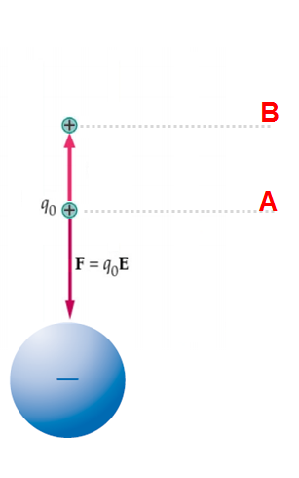
ماذا تحتاج الشحنة الموجبة ( شحنة الاختبار ) لإبعادها عن الشحنة السالبة من النقطة A إلى النقطة B ؟
تحتاج إلى بذل شغل .
ولماذا تحتاج إلى بذل الشغل ؟
حتى تتمكن من التغلب على قوة الجذب الكهربائية .
ما اتجاه القوة التي بذلتها للتغلب على قوة الجذب الكهربائية ؟
إلى الأعلى .
إلى الأعلى من النقطة A إلى النقطة B .
ما اتجاه الإزاحة ؟
إذا هل سيكون الشغل المبذول على الشحنة الموجبة موجبا أم سالبا ؟
موجب لأن اتجاه القوة والإزاحة في نفس الاتجاه .
ماذا يحدث للشغل عند وصول الشحنة للنقطة B ؟
سيتحول الشغل عند النقطة B إلى طاقة وضع كهربائية ( طاقة كامنة ) في المجموعة المكونة من شحنة الاختبار والشحنة السالبة .
الخلاصة : نُسمي ﻃﺎﻗﺔ اﻟﻮﺿﻊ اﻟﻜﻬﺮﺑﺎﺋﻴﺔ اﻟﺘﻲ ﺗﻤﺘﻠﻜﻬﺎ وﺣﺪة اﻟﺸﺤﻨﺔ بـ : اﻟﺠﻬﺪ اﻟﻜﻬﺮﺑﺎﺋﻲ .

Slide 18

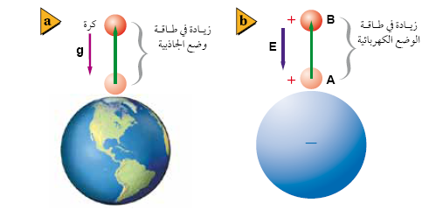
الطاقة والجهد الكهربائيان
فرق الجهد الكهربائى : الفرق في الجهد الكهربائي هو النسبة بين الشغل اللازم لتحريك شحنة ومقدار تلك الشحنة.
ويقاس فرق الجهد الكهربائي بوحدة جول لكل كولوم، ويسمى الجول الواحد لكل كولوم الفولت V=J / C .

Slide 19
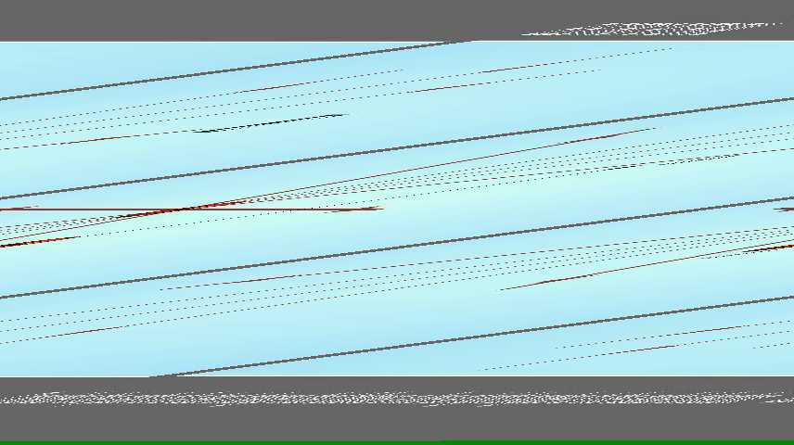
نُسمي الشغل المبذول لتحريك الشحنة الكهربائية بين نقطتين على مقدار هذه الشحنة بـ : فرق الجهد الكهربائي ، ويكون فرق الجهد موجبا إذا كان الشغل موجبا ( وذلك عند تقريب شحنة اختبار موجبة إلى شحنة موجبة أو إبعادها عن شحنة سالبة ) ، ويكــون فرق الجهد سالبا إذا كان الشغـل سالباً (وذلك عند إبعاد شحنة اختبار موجبة عن شحنة موجبة أو تقريبها إلى شحنة سالبة ) .

Slide 20
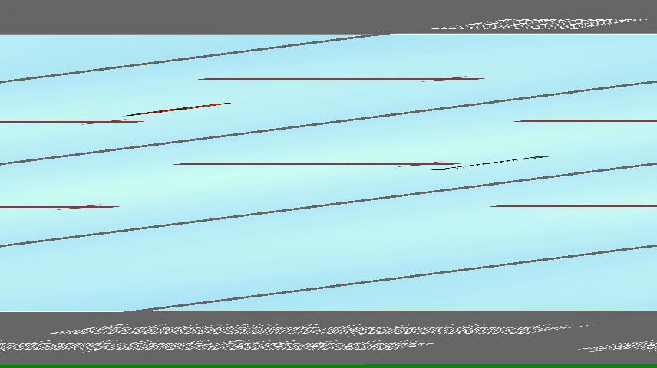
هل هناك دائما فرق جهد بين نقطتين ؟ على سبيل المثال عند تحريك شحنة اختبار في مسار دائري حول شحنة سالبة ؟
لا ، فعند تحريك شحنة اختبار في مسار دائري حول شحنة سالبة ، فإنّ الجهد الكهربائي يساوي الصفر لأن اتجاه القوة عمودي على اتجاه الإزاحة .

Slide 21
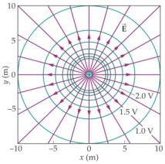
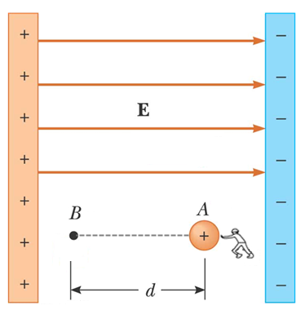
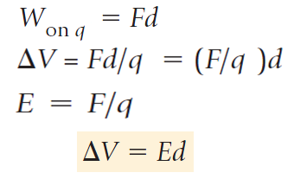
إذا تساوت نقطتين أو أكثر في فرق الجهد الكهربائي ، فماذا تسمى هذه النقاط ( الشكل المجاور ) ؟
تسمى : سطح تساوي الجهد الكهربائي .
كيف نوجد فرق الجهد الكهربائي بين نقطتين ( A وB ) في مجال كهربائي منتظم ؟ ( كما في الشكل المجاور ) .
ﻹﻳﺠﺎد ﻓﺮق اﻟﺠﻬﺪ V_{BA}، ﻧﺤﺴﺐ ﻣﻘﺪار اﻟﺸﻐﻞ اﻟﻼزم ﻟﺘﺤﺮﻳﻚ وﺣﺪة اﻟﺸﺤﻨﺔ اﻟﻤﻮﺟﺒﺔ ﻣﻦ اﻟﻨﻘﻄﺔ A إﻟﻰ اﻟﻨﻘﻄﺔ B ، وﺑﻤﺎ أن اﻟﺸﺤﻨﺔ q ﺗﺘﺤﺮك ﺑﺎﺗﺠﺎﻩ اﻟﻤﺠﺎل ﻓﻴﻤﺎ ﻟﻮ كانت ﺣﺮة اﻟﺤركة ، فإننا حتى نتمكن من نقل هذه اﻟﺸﺤﻨﺔ q ﻣﻦ اﻟﻨﻘﻄﺔ A إﻟﻰ اﻟﻨﻘﻄﺔ B ﻓﺈن ﻋﻠﻴﻨﺎ أن ﻧﺆﺛﺮ عليها ﺑﻘﻮة ﺧﺎرﺟﻴﺔ F ، تساوي ﻓﻲ ﻣﻘﺪارها qE (ﻋﻠﻰ اﻷﻗﻞ)، وتعاكس اﻟﻤﺠﺎل ﺑﺎﻻﺗﺠﺎﻩ وﻋﻨﺪﻣﺎ ﺗﻜﻮن F = -qE ﻓﺈن اﻟﺸﺤﻨﺔ ﺗﺴﺘﻄﻴﻊ الحركة ﻣﻦ A إﻟﻰ B ﺑﺪون ﺗﺴﺎرع (أي ﺑﺴﺮﻋﺔ ﺛﺎﺑﺘﺔ)، وﻳﻜﻮن اﻟﺸﻐﻞ اﻟﻤﺒﺬول ﻋﻠﻴﻬﺎ أﺛﻨﺎء اﻧﺘﻘﺎﻟﻬﺎ ﻣﻦ A إﻟﻰ B ﻣﺴﺎوﻳﺎً W_{AB} ﺣﻴﺚ :
هذه اﻟﻤﻌﺎدﻟﺔ ﺗﺒﻴﻦ العلاقــة ﺑﻴﻦ ﻓﺮق اﻟﺠﻬﺪ واﻟﻤﺠﺎل الكهربائي كحالة ﺧﺎﺻﺔ في ﺣﺎﻟﺔ وﺟﻮد ﻣﺠﺎل كهربائي ﻣﻨﺘﻈﻢ

Slide 22
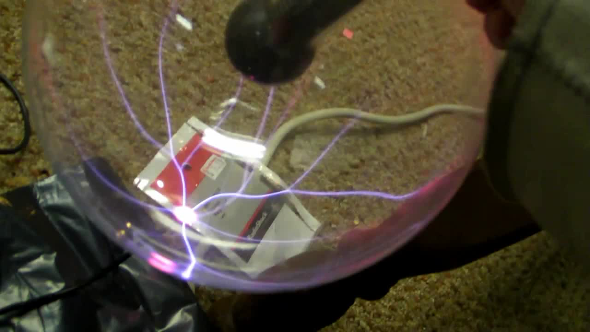

Slide 23

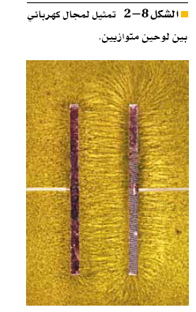
الجهد الكهربائى فى
مجال كهربائى منتظم
فرق الجهد الكهربائي في مجال كهربائي منتظم ΔV=Ed ويساوي حاصل ضرب شدة المجال الكهربائي في المسافة التي تحركتها الشحنة..

Slide 24

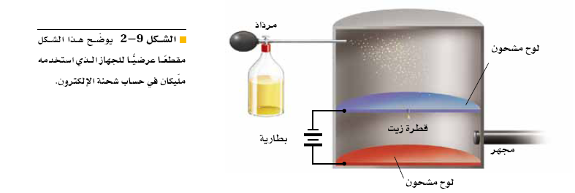
تجربة قطرة الزيت لمليكان
يعد قياس شحنة الإلكترون من أهم التطبيقات على المجال الكهربائي المنتظم بين لوحين متوازيين. وأول من قاس شحنة الإلكترون بهذه الطريقة الفيزيائي الأمريكي روبرت مليكان عام 1909م .

Slide 25

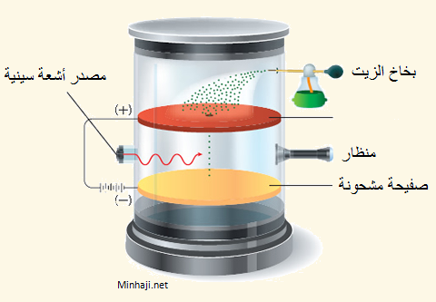
شحنــة الإلكتــرون
استنتج مليكان أن أقل تغير حدث في مقدار الشحنة كان يساوي مقدار شحنة إلكترون واحد، لذا افترض أن كل إلكترون له دائًما الشحنة نفسها وهي 1.60×10^{-19C}.

Slide 26
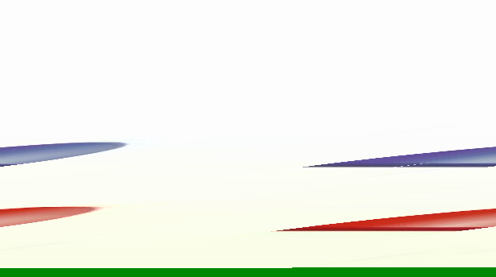

Slide 27

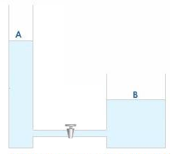
ماذا يحدث عندما تفتح المحبس بين طرفي الإناءين ؟
سيتوزع الماء على طرفي الإناء بحيث ينتقل من المستوى الأعلى إلى المستوى الأدنى حتى يصبح لهما نفس المستوى .
ماذا يحدث للشحنات عندما تتلامس الأجسام ؟
تتوزع الشحنات بين الأجسام المتلامسة حسب نسبة مساحتها السطحية ، بحيث تنتقل الشحنات من الجهد المرتفع إلى الجهد المنخفض حتى يصبح لها نفس الجهد

Slide 28

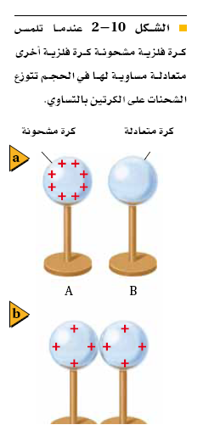
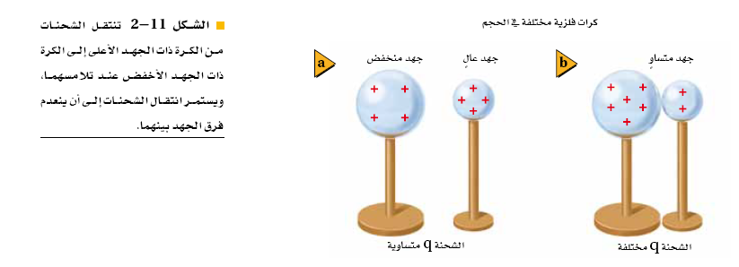
توزيع الشحنة وتقاسمها
يؤول أي نظام إلى الاتزان عندما تصبح طاقته أقل ما يمكن. فإذا وضعت كرة على قمة تل مثلا فإنها ستصل في النهاية إلى قاع الوادي وتستقر هناك؛ حيث تكون طاقة وضع الجاذبية لها عندئذ أقل ما يمكن، وسيكون أيضا هذا هو الموقع الذي تنخفض فيه طاقة وضع الجاذبية لأقل مقدار.

Slide 29

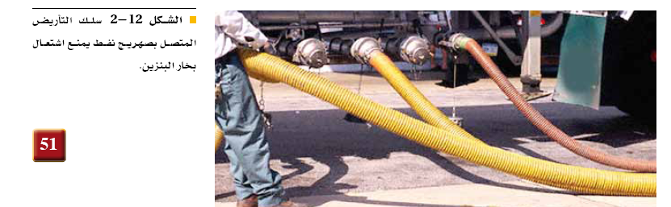
صفي ما يحدث عندما تلامس كرة مشحونة بالأرض .
ستنتقل أي شحنة على الكرة إلى الأرض ، حتى يصبح فرق الجهد بين الجسم والأرض صفرا ، ويُسمى وصل الأجسام المشحونة بالأرض للتخلص من الشحنات الفائضة ( تأريض الأجسام ) ، ومن الأمثلة : تأريض صهاريج النفط ، تأريض أجهزة الحاسوب .
التأريض : وصل الأجسام المشحونة بالأرض للتخلص من الشحنات الفائضة

Slide 30
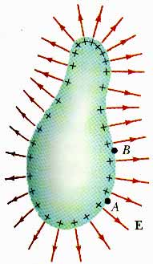
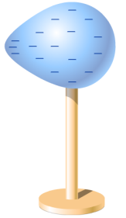
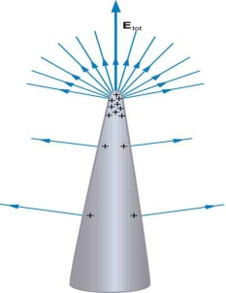
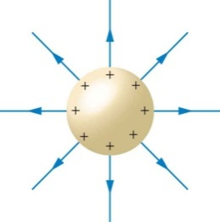
على ماذا يعتمد المجال الكهربائي خارج الموصل المشحون ؟
يعتمد المجال الكهربائي على شكل الموصل ، وفرق الجهد بين الموصل وبين الأرض ، ثم يُبيّن المعلم أنّ كثافة المجال الكهربائي عند الرؤوس المدببة كبير وبالتالي يكون المجال الكهربائي عندها كبير .

Slide 31

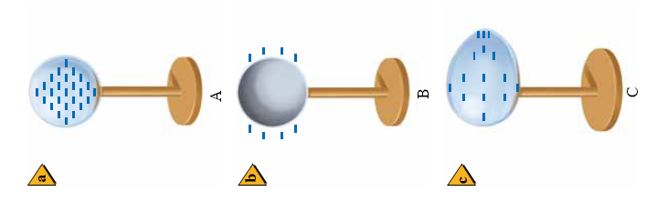
المجالات الكهربائية بالقرب من الموصلات
تتوزع الشحنات الكهربائية على موصل مشحون مبتعدة بعضها عن بعض أبعد ما يمكن، بحيث تكون طاقة النظام أقل ما يمكن، مما يؤدي إلى توزع الشحنات الفائضة على سطح الموصل المصمت، وإذا كان الموصل أجوف فستتحرك الشحنات الفائضة نحو سطحه الخارجي.

Slide 32

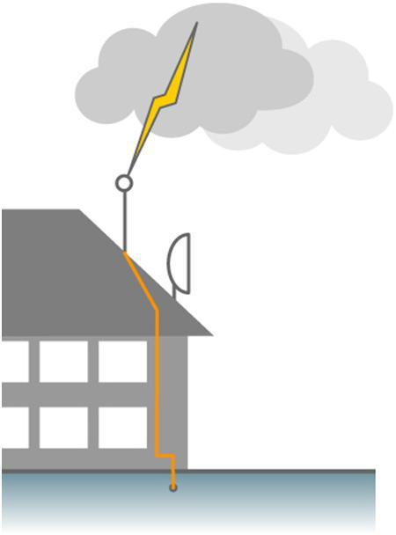
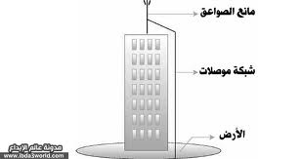
إذا أصبح المجال الكهربائي كبيراً بدرجة كافية فإنه يكون قادراً على مسارعة الأيونات والإلكترونات الناتجة عن مرور الأشعة الكونية خلال الذرات ، فتصطدم هذه الإلكترونات والأيونات بذرات أخرى مما يؤدي إلى تأين المزيد من الذرات وتظهر هذه السلسلة من التفاعلات في صورة وهج وردي اللون كالذي يشاهد داخل كرة التفريغ الكهربائي التي تحوي غازات، وإذا كان المجال الكهربائي كبيرا بصورة كافية فستنتج حزمة أو تيار من الأيونات والإلكترونات التي تشكل البلازما- وهي مادة موصلة- عندما تصطدم الجسيمات بجزيئات أخرى وتصدر شرارة كهربائية، أما في الحالات الشديدة فينتج البرق .
وللتقليل من التفريغ الكهربائي توضع مانعة الصواعق فيثبت قضيب بطريقة تجعل المجال الكهربائي كبيرا بالقرب من طرفه فتتفرغ شحنات الغيوم في قضيب مانعة الصواعق بدلا من تفريغها في أي نقطة مرتفعة من المنزل .

Slide 33

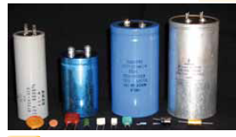
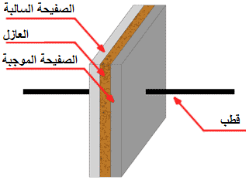
تخزين الشحنات ( المكثف )
واستخدم العالم بنيامين فرانكلين زجاجة ليدن لتخزين الشحنات الكهربائية الناتجة عن البرق، كما استخدمها في عدة تجارب أخرى. وأصبح لهذا الجهاز الذي يعمل على تخزين الشحنات شكل جديد، بحيث أصبح أصغر حجًما، ويسمى المكثف الكهربائي.

Slide 34

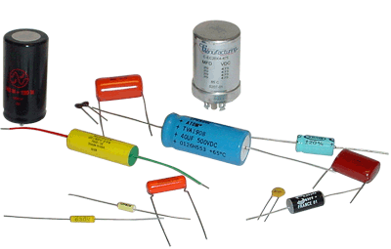
السعة الكهربائية
السعة الكهربائية هي النسبة بين الشحنة على أحد اللوحين وفرق الجهد بينهما.
وحدتها (c/v F )

Slide 35

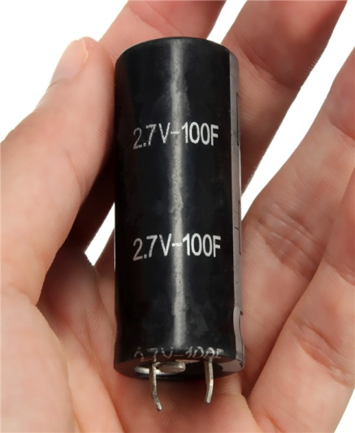
الفاراد وحدة القياس
( تقاس السعة الكهربائية بوحدة الفاراد ) ، ولا تعتمد سعة المكثف على الشحنة q، وإنما تعتمد على الأبعاد الهندسية للمكثف فقط .
والفاراد الواحد عبارة عن واحد كولوم لكل فولت C/V .

Slide 36

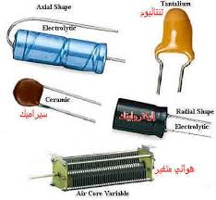
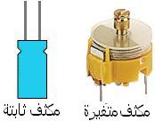
صُممت المكثفات ليكون لها سعات كهربائية محددة ، وتتكون جميعها من موصلين بينهما مادة عازلة وللموصلين شحنتان متساويتان في المقدار إلا أنهما مختلفتان في النوع ، وتستخدم المكثفات في الدوائر الكهربائية لتخزين الشحنات .
أنواع المكثفات المختلفة :
تصنع المكثفات بأشكال وأحجام مختلفة، فبعض المكثفات كبيرة وضخمة جدا حتى أنها تملأ غرفة كاملة، ويمكنها تخزين شحنات تكفي لإحداث برق اصطناعي، أو تشغيل ليزرات عملاقة قادرة على إطلاق آلاف الجولات من الطاقة خلال بضعة أجزاء من المليون من الثانية ..

Slide 37
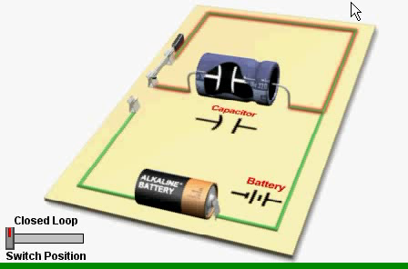

Slide 38
